Slide 1

类图和对象图
Class diagram and object diagram
PART.02

Slide 2
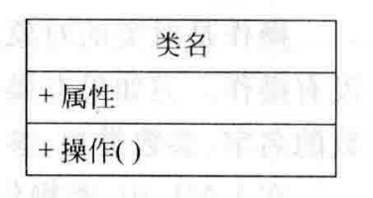
类图和对象图
类图概述
类是对一组具有相同属性、操作、关系和语义的对象的抽象。主要包括名称部分(Name)、属性部分(Attribute)和操作部分(Operation)。在UML类名中类用一个矩形框表示，它包含三个区域,最上面是类名、中间是类的属性、最下面是类的方法。
请单击此处输入您的文本内容，可更改文字的颜色或者大小等属性。
请单击此处输入您的文本内容，可更改文字的颜色或者大小等属性。
添加标题
添加标题

Slide 3
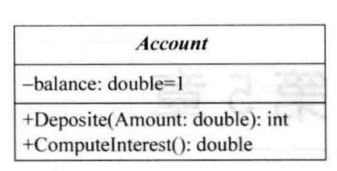
类图和对象图
名称
每个类都必须有一个能和其他类进行区分的名称,类的名称部分是不能省略的,其他组成部分可以省略。
名称(Name)是一个文本串,类的命名要求为由字符、数字、下划线组成的唯一的字符串即可。
表示方法有以下两种。
(1)简单名:如图中的Account,它只是一个单独的名称。
(2)全名:也称为路径名，就是在类名前面加上包的名称,例如Business::Account。
请单击此处输入您的文本内容，可更改文字的颜色或者大小等属性。
请单击此处输入您的文本内容，可更改文字的颜色或者大小等属性。
添加标题
添加标题

Slide 4
类图和对象图
属性
属性描述了类在软件系统中代表的事物(即对象)所具备的特性。
类可以有任意数目的属性，也可以没有属性。
类如果有属性,则每一一个属性都必须有一个名字(Account 类中的 balance 属性) 另外还可以有其他的描述信息，如可见性、数据类型、默认值等,如图5.2所示。
请单击此处输入您的文本内容，可更改文字的颜色或者大小等属性。
请单击此处输入您的文本内容，可更改文字的颜色或者大小等属性。
添加标题
添加标题

Slide 5
类图和对象图
操作
操作是对类的对象所能做的事务的一个抽象。-一个类可以有任意数量的操作或者根本没有操作。 类如果有操作,则每一个操作也都有一个名字,其他可选的信息包括可见性、参数的名字、参数类型、参数默认值和操作的返回值的类型等。
请单击此处输入您的文本内容，可更改文字的颜色或者大小等属性。
请单击此处输入您的文本内容，可更改文字的颜色或者大小等属性。
添加标题
添加标题

Slide 6
类图和对象图
职责
在操作列表框下面的区域，可以用来说明类的职责。职责位于操作部分下面的区域,可以用来说明类要做什么或说明另一个类的信息。类的职责可以是一个短语或一个句子。在 UML 中，把职责列在类图底部的分隔栏中。如图5.3中，借阅者类的职责是借阅者可以从图书管理系统中借阅图书和将图书归还。
请单击此处输入您的文本内容，可更改文字的颜色或者大小等属性。
请单击此处输入您的文本内容，可更改文字的颜色或者大小等属性。
添加标题
添加标题

Slide 7
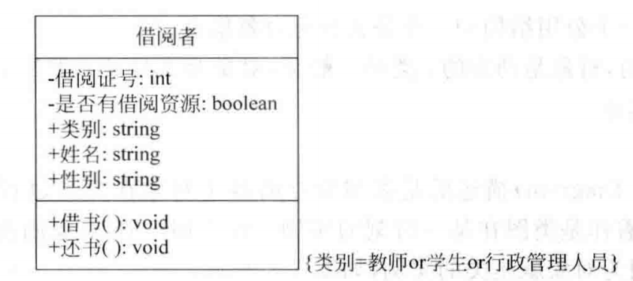
类图和对象图
约束
说明类的职责是消除二义性的- -种非形式化的方法,形式化的方法是使用约束。约束指定了该类所要满足的一一个或多个规则。在UML中,约束是用{}的格式写在类的边上,指定个别属性的取值范围。括号中的文本指定了该类所要满足的一个或者多个规则。
例如，假设想指定借阅者类的类别只能是教师、学生或者行政管理人员(也就是说给借阅者类的“类别"属性加上约束),可以在借阅者类图标的旁边写-一个约束“{类别=教师or学生or行政管理人员}”。
请单击此处输入您的文本内容，可更改文字的颜色或者大小等属性。
请单击此处输入您的文本内容，可更改文字的颜色或者大小等属性。
添加标题
添加标题

Slide 8
类图和对象图
对象
对象指的是一个单独的、可确认的物体、单元或实体，它可以是具体的也可以是抽象的，在问题领域里有确切定义的角色。换句话说：对象是边界非常清楚的任何事物。
一个对象通常包含以下几部分：
标识（名字）：为了将一个对象与其他的对象区分开，通常会给对象起一个“ 标识” .也就是“对象名”。
状态（属性）：对 象 的 状 态 包 括 对 象 的 所 有 属 性 （ 通 常 是 静 态 的 ）和 这 些 属 性 的 当 前 值 （通常是动态的）。
行为（方法，事件）：没有一个对象是孤立存在的，对象可以被操作，也可以操作别的对象。而行为就是一个对象根据它的状态改变和消息传送所采取的行动和所做出的反应。
人们经常会将对象和类的概念混淆.对象和类的区别如下。
（1）对 象 是 一 个 存 在 于 时 间 和 空 间 中 的 具 体 实 体 . 而 类 仅 代 表 一 个 抽 象 ， 抽 象 出 对 象 的 “本质”。
（2）类是共享一个公用结构和一个公共行为对象集合。
（3）类 是 静 态 的 . 对 象 是 动 态 的 ； 类 是 一 般 化 . 对 象 是 个 性 化 ； 类 是 定 义 ， 对 象 是 实 例 ；
类是抽象、对象是具体。
请单击此处输入您的文本内容，可更改文字的颜色或者大小等属性。
请单击此处输入您的文本内容，可更改文字的颜色或者大小等属性。
添加标题
添加标题

Slide 9
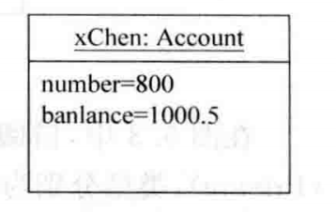
类图和对象图
对象图
对象图（Object Diagram）描述的是参与交互的各个对象在交互过程中某一时刻的状 态。对象图可以被看作是类图在某一时刻的实例。在UML中，对象图使用的是与类图相同的符号和关系，因为对象就是类的实例.
对象图主要包括以下几部分： 对象名：由于对象是一个类的实例.因此其名称的格式是”对象
名：类名”，这两个部分是可选的，但如果是包含类名.则必须加上 “:”，另外为了和类名区分，还必须加上下划线。
属性：由于对象是一个具体的事物，因此所有的属性值都已经确定，因此通常会在属性的后面列出其值。
请单击此处输入您的文本内容，可更改文字的颜色或者大小等属性。
请单击此处输入您的文本内容，可更改文字的颜色或者大小等属性。
添加标题
添加标题

Slide 10
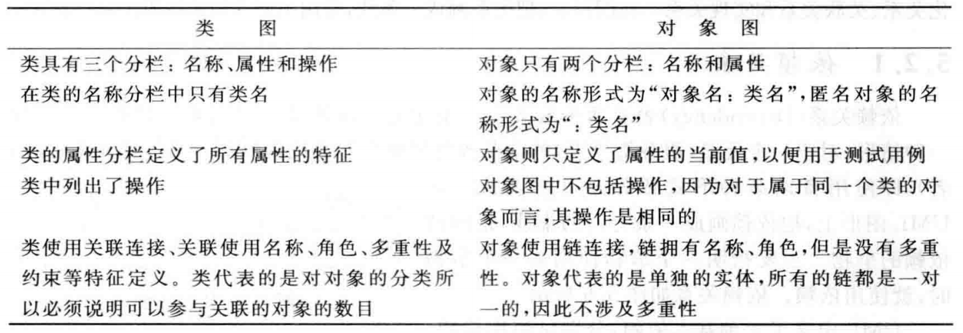
类图和对象图
请单击此处输入您的文本内容，可更改文字的颜色或者大小等属性。
请单击此处输入您的文本内容，可更改文字的颜色或者大小等属性。
添加标题
添加标题

Slide 11
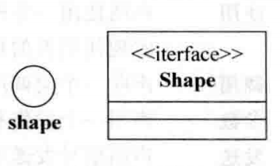
类图和对象图
接口
接口是描述类的部分行为的一组操作，它也是一个类提供给另一个类的一 组操作。通常接口被描述为抽象操作，也就是只用标识（返回值、操作名称、参数表）说明它的行为，而真正实 现部分放在使用该接口的对象中，也就是说接口只负责定义操 作而不具体地实现。 接口的模型表示法和类大致相同，都是用一个矩形图标来代
表 。 和类的不同之处在于，接口只是一组操作，没有属性。在
UML图形上，接口的表示和类图的表示类似，只是在最上面的一
层类名前加描述 <<interface>>，或是简化表示，用一个圆圈表
示
请单击此处输入您的文本内容，可更改文字的颜色或者大小等属性。
请单击此处输入您的文本内容，可更改文字的颜色或者大小等属性。
添加标题
添加标题

Slide 12
类图和对象图
抽象类
抽象类是包含一种或多种抽象方法的类，它本身不需要构造实例。定义抽象类后，其他类可以对它进行扩充并且通过实现其中的抽象方法，使抽象类具体化，在UML中抽象类的图形表示和类图一样.只是在最上面一层的类名前加描述 <<abstract>> 或是在类的属性描述上设该类为抽象类，抽象类的类名用斜体表示。
接口与抽象类非常相似，例如：两者都不能产生实例对象.都可以作为一种定义使用。
但接口和抽象类仍有本质的不同，这些不同包括以下几个方面。
（1） 抽象类可以包含某些实现代码，但接口没有任何实现部分;
（2） 抽象类可以包含属性而接U没布；
（3） 接口可以被结构继承，但抽象类不行；
（4） 抽象类可以有构造函数和析构函数，而接口都没有；
（5） 抽象类可以继承其他类和接口而接口仅能继承接口；
（6） 接口支持多继承而抽象类仅支持单继承。
请单击此处输入您的文本内容，可更改文字的颜色或者大小等属性。
请单击此处输入您的文本内容，可更改文字的颜色或者大小等属性。
添加标题
添加标题

Slide 13
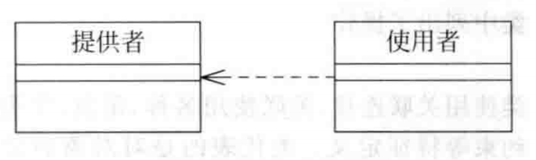
类图和对象图
类之间的关系 — 依赖
依赖关系（Dependency）表示两个或多个模型元索之间语义上的关系。它表示了这样一种情形，对于一个元素（服务提供者）的某些改变可能会影响或提供消息给其他元素，即使用者以某种形式依赖于其他类元。在 UML 图形上，把依赖画成一条有向的虚线，指向被依赖的事物。当要指明一个事物使用另一个事物时，就使用依赖。
请单击此处输入您的文本内容，可更改文字的颜色或者大小等属性。
请单击此处输入您的文本内容，可更改文字的颜色或者大小等属性。
添加标题
添加标题

Slide 14
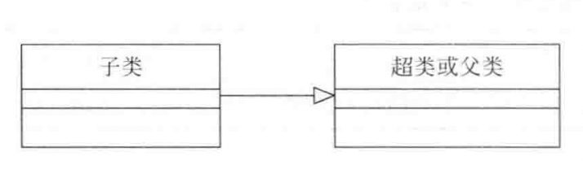
类图和对象图
类之间的关系 — 泛化
泛化关系(Generalization)是一种存在于一般元素和特殊元素之间的分类关系.它只使用在类型上，而不是实例。在类中，一般元素被称为超类或父类，而特殊元家被称为子类。在UML中，泛化关系用一条从子类指向父类的空心三角箭头表示.
请单击此处输入您的文本内容，可更改文字的颜色或者大小等属性。
请单击此处输入您的文本内容，可更改文字的颜色或者大小等属性。
添加标题
添加标题

Slide 15
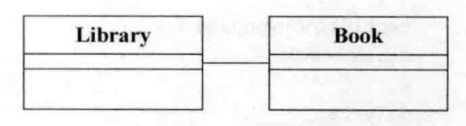
类图和对象图
类之间的关系 — 关联
关联关系(Association)是一种结构关系。它指明一个事物的对象与另一个事物的对象之间的联系。也就是说，关联描述了系统中对象或实例之间的离散连接。给定一个连接两个类的关联，可以从一个类的对象联系到另一个类的对象。关联的两端都连接到一个类在理论上也是合法的。在UML图形中，关联关系用一条连接两个类的实线表示。
请单击此处输入您的文本内容，可更改文字的颜色或者大小等属性。
请单击此处输入您的文本内容，可更改文字的颜色或者大小等属性。
添加标题
添加标题

Slide 16
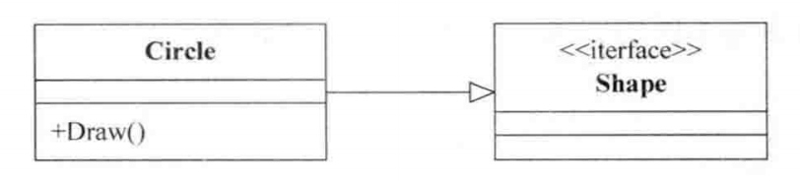
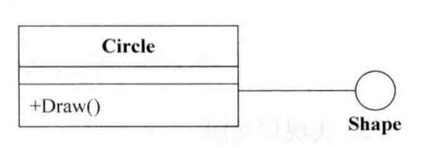
类图和对象图
类之间的关系 — 实现
实现将一种模型元索与另一种模型元素连接起来，比如类和接口。泛化和实现关系都可以将一般描述与具体描述联系起来。泛化将同一语义层上的元素连接起来，并且通常在同一模型内。实现关系则将不同语义层内的元索连接起来，通常建立在不同的模型内。实现关系通常在两种情况下被使用：
在接口与实现该接口的类之间；在用例及实现该用例的协作之间。
在UML中，实现关系的符号与泛化关系的符号类似，用一条带指向接口的空心三角箭头的虚线表示。 实现关系还有一种省略的表示方法，即接口表示为一个小圆圈，并和实现接口的类用一条线段连接。
请单击此处输入您的文本内容，可更改文字的颜色或者大小等属性。
请单击此处输入您的文本内容，可更改文字的颜色或者大小等属性。
添加标题
添加标题

Slide 17
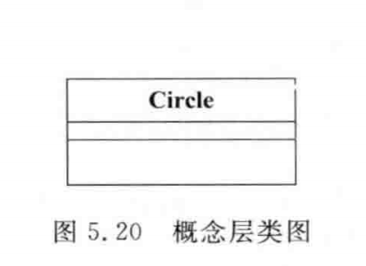
类图和对象图
类图的建模技术及应用 — 概念层类图
概念层的类图描述的是现实世界中对问题领域的概念理解。
类图中表达的类与现实世界的问题领域有着明显的对应关系，类之间的关系也与问题领域中实际事物的关系有着明显的对应关系。在概念层类图阶段很少考虑或者几乎不需要考虑类的实现问题。
概念层类图中的类和类关系和最终的实现类并不一定有直接和明显的对应关系，在概念层上，类图着重于对问题领域的概念化理解而不是实现。因此，类名通常都是问题领域中实际事物的名称。并且独立于具体的编程语言 。
请单击此处输入您的文本内容，可更改文字的颜色或者大小等属性。
请单击此处输入您的文本内容，可更改文字的颜色或者大小等属性。
添加标题
添加标题

Slide 18
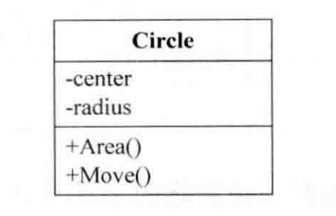
类图和对象图
类图的建模技术及应用 — 说明层类图
在说明层阶段主要考虑的是类的接口部分，而不是实现部分。这个接口可能因为实现环境、运行特性等有不同的表现。
请单击此处输入您的文本内容，可更改文字的颜色或者大小等属性。
请单击此处输入您的文本内容，可更改文字的颜色或者大小等属性。
添加标题
添加标题

Slide 19
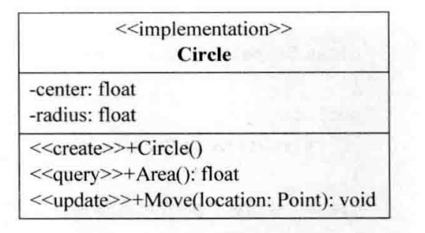
类图和对象图
类图的建模技术及应用 — 实现层类图
真正需要考虑类的实现问题是在实现层类图阶段。提供实现的细节，在实现层阶段的类的概念才是真正的严格意义上的类。它揭示了软件
实体的构成情况。说明层的类有助于人们对软件的理解，而实现层的类是最常用的。 使用UML对系统进行建模时.最终的目标是识别出系统中所有必需的类，并分析这些类之间的关系，类的识别贯穿于整个建模过程，分析阶段主要识别问题域相关的类，在设计阶段需要加入一些反映设计思想、方法的类以及实现问题域所需要的类，在编码实现阶段，因为语言的特点，可能需要加人一些其他的类。
请单击此处输入您的文本内容，可更改文字的颜色或者大小等属性。
请单击此处输入您的文本内容，可更改文字的颜色或者大小等属性。
添加标题
添加标题

